Slide 1
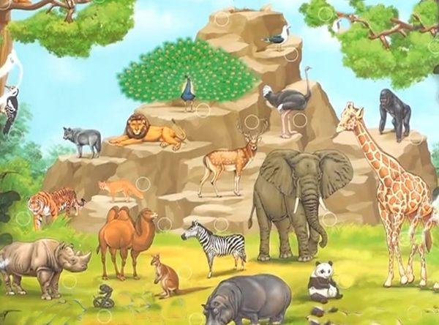
Логопедическое занятие-игра с дошкольниками 6 лет с ФФНР
Звукослоговой анализ и синтез слов «Зоопарк»
Рудакова Виктория Борисовна
Учитель-логопед МБОУ лицей №5
город Елец Липецкая область

Slide 2

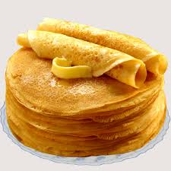


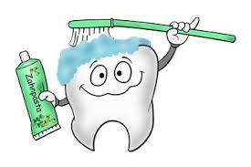

Артикуляционная гимнастика

Slide 3
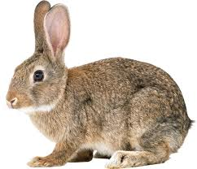
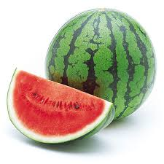
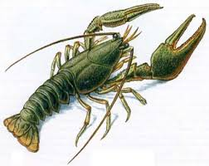

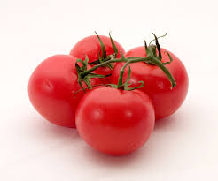
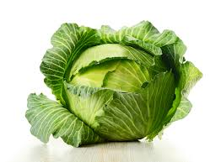
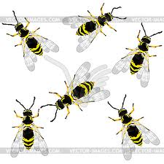
«Собери слово»

Slide 4
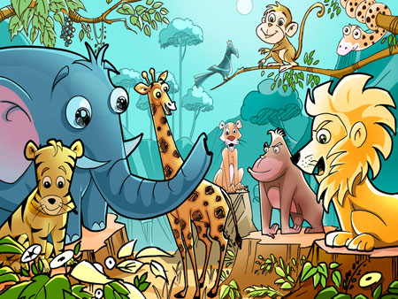
О
П
А
О
Р
З
К

Slide 5
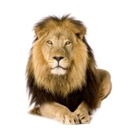
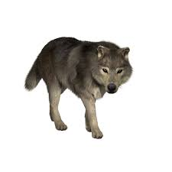
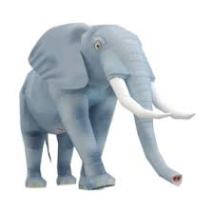
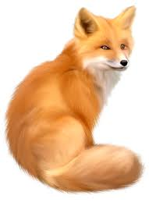
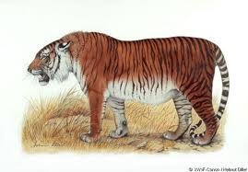





Билеты в зоопарк

Slide 6


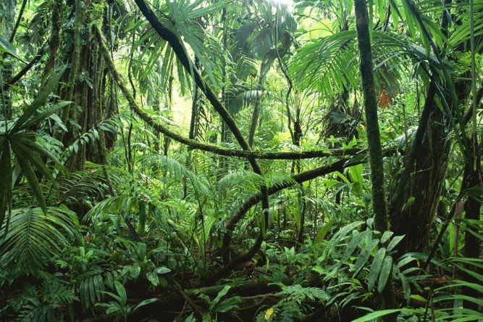
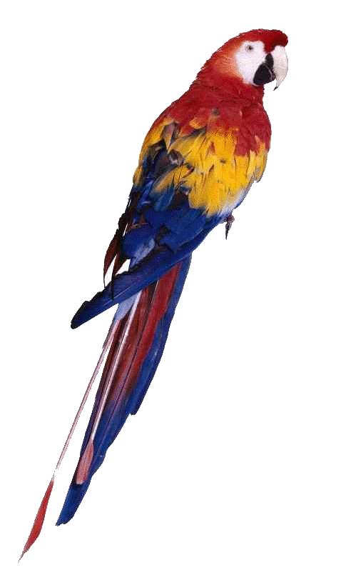

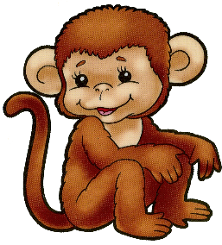




Зрительный тренажер

Slide 7
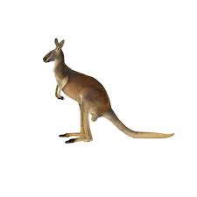
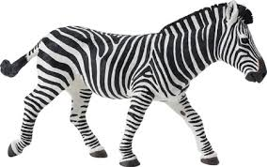
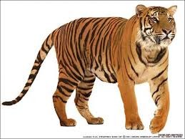
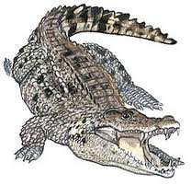
Загадки о животных
* Познакомьтесь, это я. Всем знакома вам, друзья.
Деток в сумку соберу. Называюсь …
* Разрисованы лошадки, будто школьные тетрадки….
* Он огромней всех на суше. У него большие уши.
Он чудесным шлангом–носом может с пальм срывать кокосы.
* Как большая кошка он грациозен и умён.
Но не любит разных игр полосатый грозный...
* В реках Африки живет злой зеленый пароход.
Кто б навстречу не поплыл, всех проглотит….
*По снегу бежит, петляет, к лету шубку меняет….

Slide 8
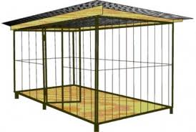
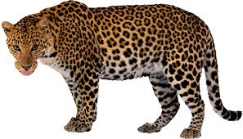
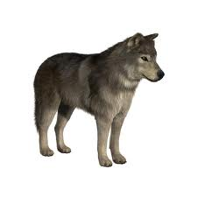
1
2
3
Слоговой анализ слов

Slide 9
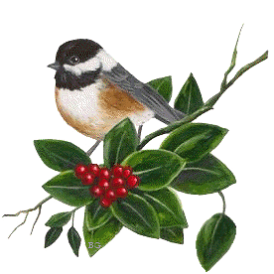
Развитие мелкой моторики «Где обедал воробей?»
Где обедал воробей? - В зоопарке, у зверей.
Пообедал я сперва за решеткою у льва.
Подкрепился у лисицы, у моржа попил водицы.
Ел морковку у слона. С журавлем поел пшена…
…А зубастый крокодил чуть меня не проглотил.
/С.Маршак «Где обедал воробей?/

Slide 10

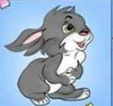

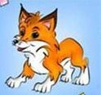
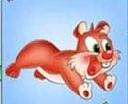
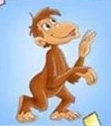




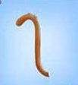

Игра «Чей хвост, ухо, лапа?»

Slide 11
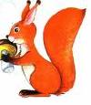







Slide 12
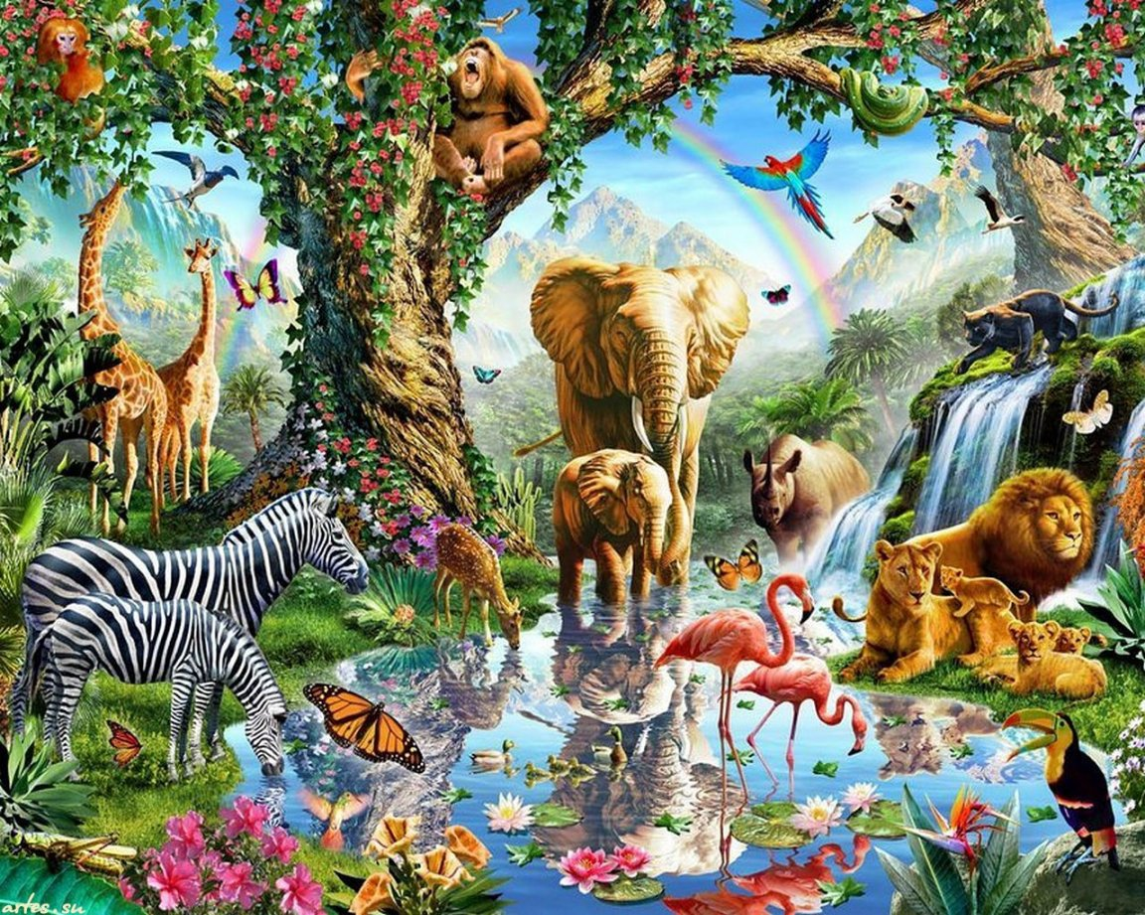
ДИНАМИЧЕСКАЯ ПАУЗА
Как раз ночной порой звери шли на водопой.
За мамой лисицей крался… ………… лисенок.
За мамой медведицей шел …….. медвежонок.
За мамой волчицей бежал ………… волчонок.
За мамой слонихой топал ………… слоненок.
За мамой зайчихой прыгал ……….. Зайчонок
За мамой львицей шагал …………….львенок.

Slide 13
«Составь слово»
пе
Бер
во
ло
но
ще
дуп
ло
ра
го
ло
га
ра

Slide 14
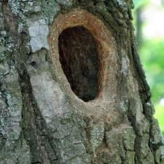
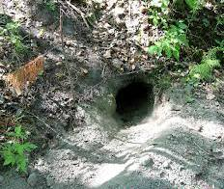
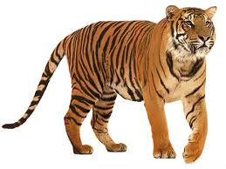
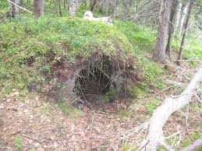
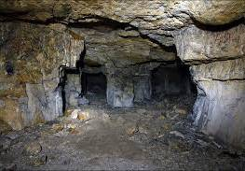
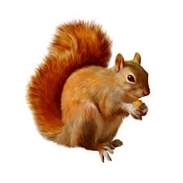
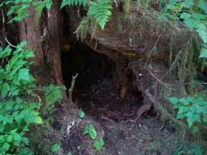
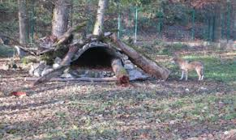
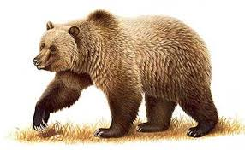
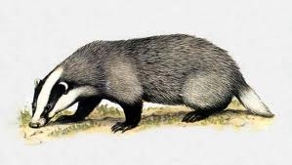
«Где чей дом?»

Slide 15
«Лесенка слов»
Л
С
П
Б
В
З
М
Придумать названия животных на заданную букву

Slide 16
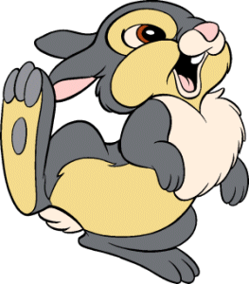
Молодцы!

